Slide 1
ROBOT Mindstorms®
Master1 Paris Diderot informatique Projet Long
Yasmine HAMDANE
Amadou DOUMBIA
Brice DUGUAY
Notes:
We designed this template so that each member of the project team has a set of slides with its own theme where he/she can present their research. Members, here’s how you add a new slide to just your set:
Mark where you want to add the slide: Select an existing one in the Thumbnails pane, click the New Slide button, then choose a layout.
The new slide gets the same theme as the previous one you selected.
Careful! Don’t annoy your fellow presenters by accidentally changing their themes. That can happen if you choose a theme Variant from the Design tab, which changes all of the slides in your presentation to that look.

Slide 2
Plan
Introduction.
Présentation des fonctionnalités.
Architecture, conception et gestion du projets .
Programmation.
Conclusion.

Slide 3
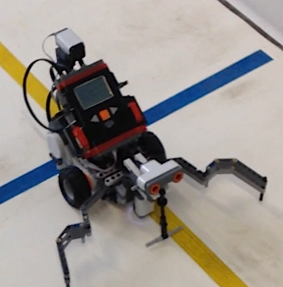
Introduction
Présentation du robot Mindstorms®
Son intêret
But du Projet
3. Prise En main Lejos

Slide 4
Les grandes fonctionnalités du robot
Détecter une ligne/colonne
Suivre une ligne/colonne
Attraper un palet
Poser à la maison
Relâcher le palet
Retourner sur le tapis pour récupérer d'autres palets
Resource- Orientation.
Aller à une couleur données

Slide 5
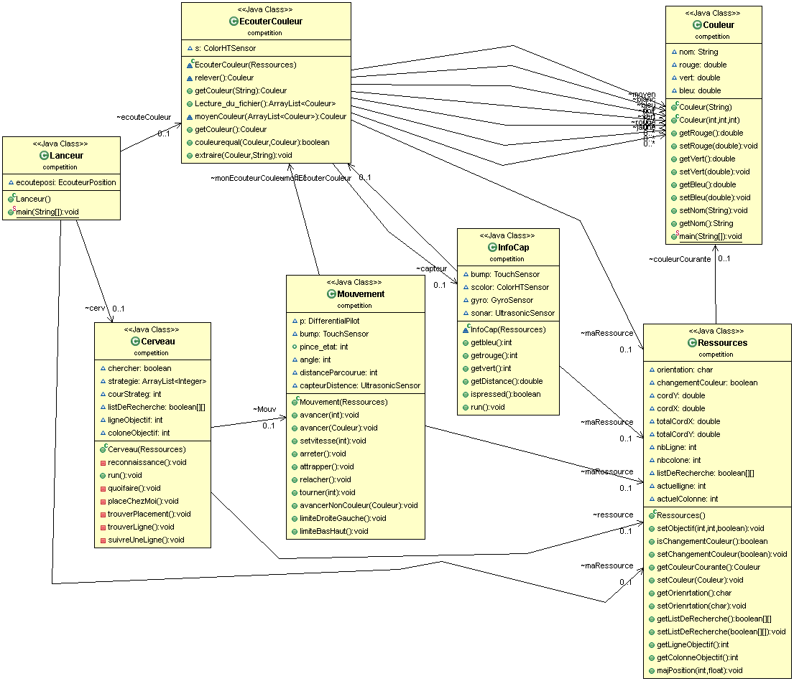
Architecture/Conception

Slide 6
Conception des composants
Un module responsable du lancement du robot
Cerveau s’occupe du choix de la stratégies à suivre
Un module responsable d'écouter sans cesse la couleur sur laquelle il est, et tester s'il est bloqué.
Module qui gère tous les mouvement du robots
Module mettant à jour tous les capteur, et les positions au fur et à mesure que le robot se déplace

Slide 7
Distribution du travail
Une liste de toutes les méthodes était établie, chacun s'est attribué le même nombre de méthodes à coder.

Slide 8
Programmation
Le langage de programmation utilisé pour notre robot est leJOS, Java pour la plateforme NXT. La
Documentation disponible abondante sur le site internet "Lejos"
Pour l’écriture du code, nous avons privilégié l’environnement de développement Eclipse

Slide 9
private void suivreUneLigne() { Mouv.setvitesse(10); int deltaRotation = 5; boolean gauche = true; Couleur couleurinitiale = Mouv.monEcouteurCouleur.getCouleur(); while (!Mouv.bump.isPressed() || Mouv.capteurDistance.getDistance() > 15) { if (!Mouv.monEcouteurCouleur.getCouleur().nom .equals(couleurinitiale.getNom())) {
if (gauche == true) { rotationGauche(deltaRotation); if (!Mouv.monEcouteurCouleur.getCouleur().nom .equals(couleurinitiale.getNom())) { rotationDroite(deltaRotation); }
else { rotationDroite(deltaRotation); if (!Mouv.monEcouteurCouleur.getCouleur().nom .equals(couleurinitiale.getNom())) { rotationGauche(deltaRotation); } } deltaRotation += 2; gauche = !gauche; }

Slide 10
Conclusion
Ce qu'on a appris
Les améliorations qu'on pourrait apporter

